Slide 1

Notes:
Show poster
今天是春季主日學最後一堂。過了退休會，暑期主日學就要開始。今年我們準備
Show slide2 with 3 questions.
Show 3
這堂課除了教導以外，還會有實習, 因為我們須要有行動才能改變世界。
Slide 4
耶穌裝備了11個門徒。他們出去改變了世界。今天神仍然呼召跟隨耶穌的人去改變世界。這才是整全的福音，是福音的大能。你願意嗎？我們希望大家能上這堂課，先讓自己得到改變，因此出去為著耶穌改變世界。

Slide 2
我們愛讓世界不一樣
讚美之泉 詞曲：游智婷
你和我是天父愛的創造
每個人有最美的夢想
一路上彼此照亮 扶持擁抱
我們的愛讓世界不一樣
CBCGB CCLI # 31566
Copyright 2008 Stream of Praise Music / BMI. CCLI # 2351995

Slide 3
我們愛 因神先愛我們
雖你我不一樣 我們一路唱
走往祝福的方向
我們愛 因神先愛我們
心再堅強也不要獨自飛翔
只要微笑 只要原諒
有祢愛的地方 就是天堂
副歌

Slide 4
實習機會
CASS/CBCGB
隊伍 | 日期 | 服事機會 | 參與人數 | 帶領人
1 | 6/25 | Rosie’s Place Brunch (10 a – 12:30 p) | 15/15 | 邵可鑲
2 | 7/11 | Boston Ronald McDonald House, Dinner | 6/6 | 談秉遜
3 | 7/16 | Rosie’s Place Dinner (3 p – 5:30 p) | 15/15 | 黃仲傑
4 | 7/21 | Boston Ronald McDonald House, Dinner | 6/6 | 蕭萬斌
5 | 8/6 | Habitat for Humanity | 10/12 | 顏思民
順利完成

Slide 5
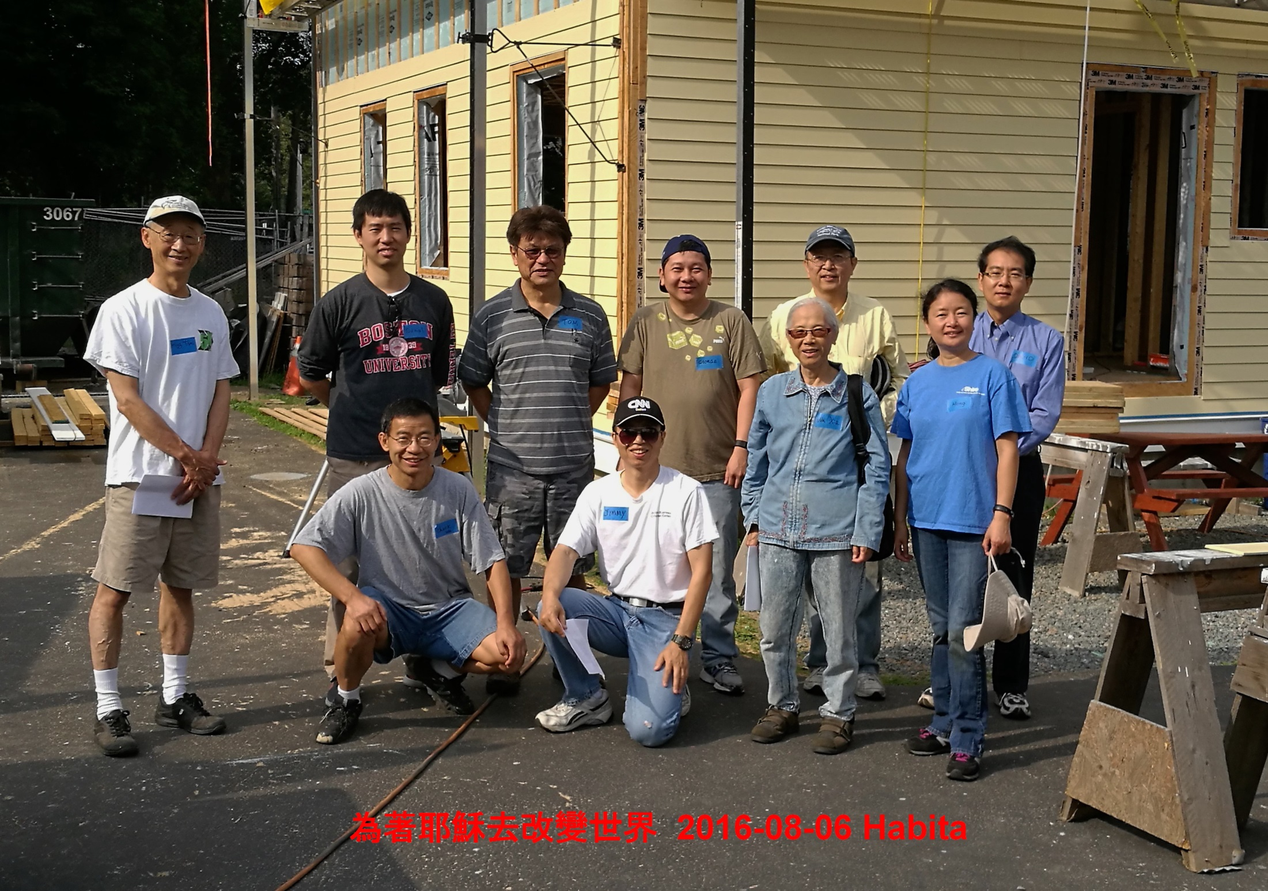

Slide 6


Slide 7
Somali Refugees in Maine
COM Service Team
Ying Xu, (徐莹)

Slide 8
Ways to Make Differences for Jesus
為著耶穌改變世界的途徑
21 August 2016

Slide 9
大綱
簡單複習
改變世界的途徑
  實踐的機會
結語

Slide 10
  整全的福音能夠改變世界
CASS/CBCGB
耶穌呼召今天的門徒去改變世界正像祂二千年前呼召十二個門徒去改變世界一樣
恩典
信心
救恩 + 行為
個人改變
建立與神關係
改變眾人
建立與世界的關係
整全福音的願景是使神的國降臨-在地上，而非遙遠的天上；現在，而非未來。(太6:10）
Notes:
Faith in action is what makes Christian a Christian.
信心帶出的行為能改變人心。
Francis of Assisi: 「總要傳福音；但是只在必要時才用口傳」

Slide 11
傳整全福音的行動
第一大誡命 (愛神)
第二大誡命
(愛人如己)
大使命
(愛人靈命/
傳福音)
幫助有需要的鄰居
使作門徒
Notes:
愛人如己也是大家熟悉的。提醒：愛主是根本。先被主的愛充滿。愛人仍是主愛的自然流露，福杯滿溢。真誠的，不是假裝的。
箴 言 4:23
你 要 保 守 你 心 ， 勝 過 保 守 一 切 （ 或 譯 ： 你 要 切 切 保 守 你 心 ） ， 因 為 一 生 的 果 效 是 由 心 發 出 。
Emphasize the interaction between 2nd commandment and the great commission.

Slide 12
充滿問題的世界
貧窮
  飢餓
  疾病
不公義
  經濟上, 法律上,
  政治上, 社會上
戰爭
  難民, 恐佈份子
自然環境的破壞
人為的苦難
  利用兒童
  販賣人口
  毒品
  。。
邪惡 (不道德行為)
  色情、婚外情、同性戀
  貪污、詐騙、岐視
  逼迫、暴力、殘殺
  恐佈攻擊
  墮胎
  。。

Slide 13
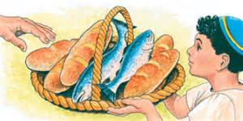
你可以改變世界!
Bob Pierce "Don't fail to do something just because you can't do everything“
(不要因為你不能做每一件事而放棄不去做任何事)
蝴蝶效應 (Butterfly effects)
  小因素 → 大結果
幾個例子
  Moody’s story
  Charles Spurgeon’s story
Notes:
是的，那個人是你！你可以改變世界。
WV pierce
kimbal -> Moody
An old man -> Charles Spurgeon (Look, Look, Look at the cross)
Butterfly effect
The butterfly effect is the concept that small causes can have large effects. Initially, it was used with weather prediction but later the term became a metaphor used in and out of science.^{[1]}
In chaos theory, the butterfly effect is the sensitive dependence on initial conditions in which a small change in one state of a deterministic nonlinear system can result in large differences in a later state. The name, coined by Edward Lorenz for the effect which had been known long before, is derived from the metaphorical example of the details of a hurricane (exact time of formation, exact path taken) being influenced by minor perturbations such as the flapping of the wings of a distant butterfly several weeks earlier. Lorenz discovered the effect when he observed that runs of his weather model with initial condition data that was rounded in a seemingly inconsequential manner would fail to reproduce the results of runs with the unrounded initial condition data. A very small change in initial conditions had created a significantly different outcome.

Slide 14
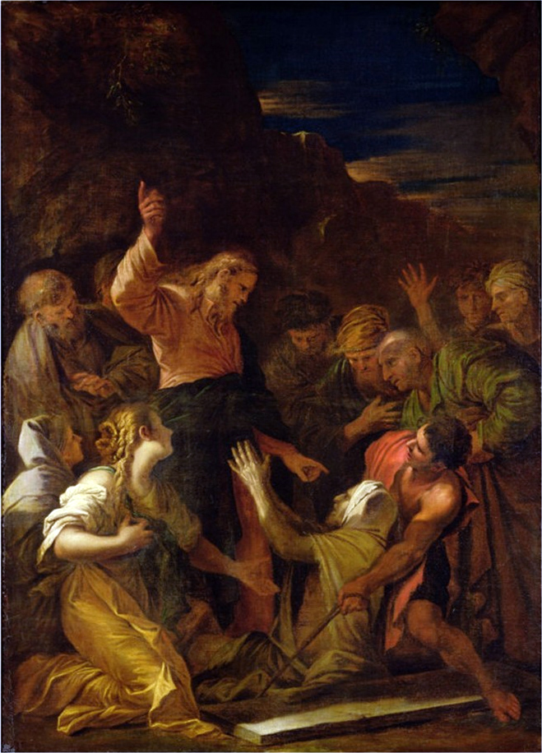
一個大痲瘋病人的故事
“有一回，耶穌在一個城裡，有人滿身長了大痲瘋，看見他，就俯伏在地，求他說：主若肯，必能叫我潔淨了。耶穌伸手摸他，說：我肯，你潔淨了罷！大痲瘋立刻就離了他的身。”(路5:12-13)
你願意向長大痲瘋的、貧困的、病痛的、受壓迫的，伸出手嗎？你有信心、愛心、和勇氣去向世界間證那好消息嗎?
耶穌願意! 你呢？
God never ask us to give what we do not have. But he cannot use what we will not give.
Notes:
Learn from the Little boy, How many loaves do you have? Bring them to me.

Slide 15
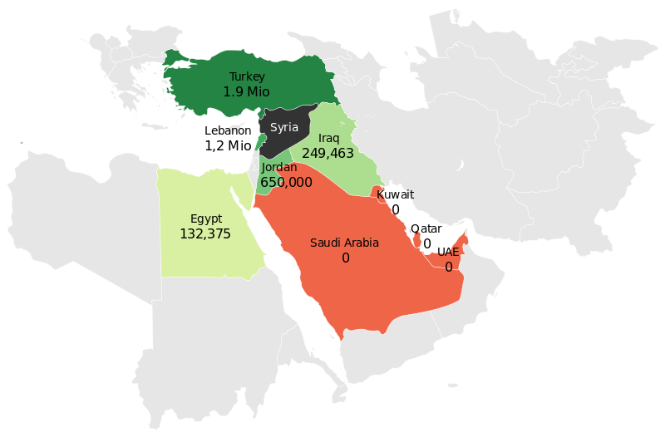
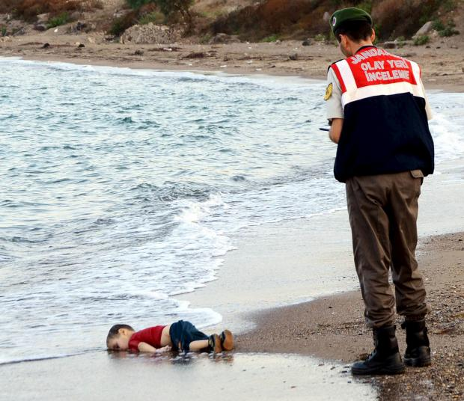
流落在鄰國的敘利亞難民
大部分難民流落在鄰近國家
富有的國家只接受幾乎五百萬難民的 1.4%
美國
  在02/2016之前，接受 2,819人
  在2016之內，計畫接受 10,000
  在 12/2015之前，捐款45 億
(as of 4 September 2015)
Notes:
United States – As of February 2016 the country had resettled 2,819 Syrians,^{[26]} up from 90 in 2013.^{[267]} Following the November 2015 Paris attacks at least 27 state governors declared their refusal to accept refugees, or questioned the vetting process.^{[268]} The US State Department has affirmed that the country will accept 10,000 Syrian refugees in 2016.^{[187]} The USA has provided $4.5 billion to aid Syrian refugees as of late December 2015.^{[269]}

Slide 16
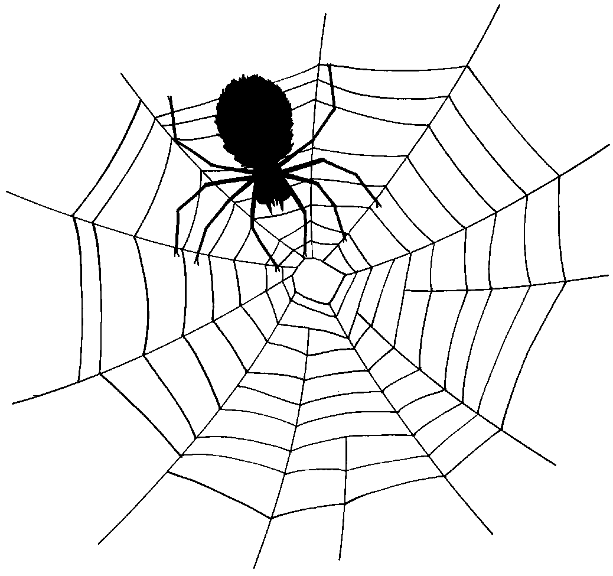
貧窮的因果
造成貧窮的原因複雜
沒有簡單解決辦法
  單靠靈魂得救，不能解決生活問題
飢餓-貧窮引起的嚴重問題
  在發展中國家裏，每四個兒童有一個體重不足
  全球裏，每七個人有一個沒有足夠的食物吃
  每天約有二萬五千人死於飢餓
長期物質上的貧窮 --》精神上的貧窮 --》失去人生的盼望
戰爭
不公義的大環境
疾病
無知識
欺壓
謀生技能的不足
自然患難
剝削
Notes:
Poor people don't vote in the us. Politicians don't care about the poor.
16 out of the top 17 states with wealth disparity vote for Clinton, not Sanders who campaigned on economic issues.
In the world Poor have no voice, struggle to survive

Slide 17
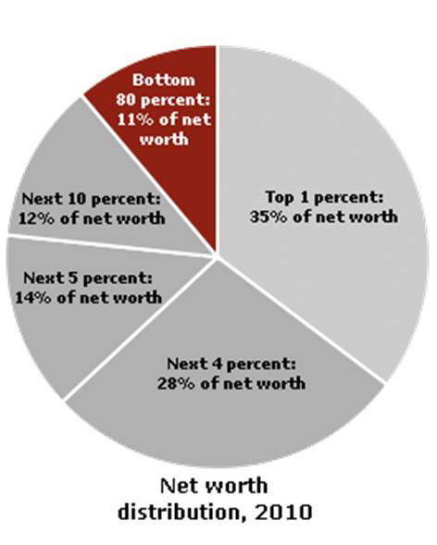
美國家庭財富的分配 2010
最富有 1% (10%, 20%) 的家庭擁有 35% (77%, 89%) 的全部財富

Slide 18
大綱
簡單複習
改變世界的途徑
  實踐的機會
結語

Slide 19
改變世界的途徑
一個開始
  恢復基督徒士氣 (Stand up for Jesus)
二個焦點
  照顧有需要的 (Mercy ministry)
  維護公義和真理 (Justice Ministry)
    我們凡事不能敵擋真理，只能扶助真理。（哥後13:8）為真理作見證（約 18:37）
三個行動
  付出愛 (give love)
  行善事 (do good)
  分享信心 (share faith)
Notes:
面對挑戰的態度偏向消極
対未來非常悲觀

Slide 20
改變的範圍圈
全世界
社區
由裏到外
走出教會
進入社區
普及世界
教會
家庭
自己
Notes:
尼 希米，破口，修補，
變為牆，跟世界分離。非神的旨意
Samaritan 例子: 和受害的猶太人，不是親戚，不同宗教，甚至歒対，但是隣居，超越種族，宗教，
(1) What does God expect of us?
Love God, love our neighbors, go and make disciples of others who will do the same.
(2) How many people does it take to make differences?
(3) What if
- all followers of Jesus looked beyond the walls of their churches and worked together in reclaiming the world for Christ's kingdom?
- we actually demonstrated God's love for the world instead of just talking about it?
- we embraced the whole gospel of loving God and loving your neighbors?

Slide 21
成為耶穌的門徒
門徒的特質
    跟從基督
    世上的鹽和光
    彼此相愛
  像耶穌 (有耶穌韾香之氣)
  柔和謙卑
  順服
  滿有憐憫
  饒恕
“若為作基督徒受苦, 卻不要羞恥, 倒要因這名歸榮耀給神. ” (彼前 4:16)

Slide 22
活出基督去改變世界*
服事上，活出基督 (做奴僕的事，約 13:14-15)
在愛心行事裏，活出基督 (十字架的榜樣，弗 5:2)
在受苦時，活出基督 (恆久忍耐，彼前 2:21)
在使命上，活出基督
“你怎樣差我到世上，我也照樣差他們到世上。”
(約 17:18, 20:21)
「如果基督徒都活得像基督，伊斯蘭教今天可能已經不存在了。」(一個穆斯林背景的牧師)
* 取自John Stott 參考書 [6], 第二章

Slide 23
得著改變世界的能力
禱告的能力
  替執政掌權的 （提前2:1-4）
聖靈的能力
  “但聖靈降臨在你們身上，你們就必得著能力，並要在耶路撒冷、猶太全地，和撒瑪利亞，直到地極，作我的見證。 ” (徒 1:8)
  神讓聖靈充滿我們，去活出像基督的生命
福音的能力
  改變人心，改變文化

Slide 24
門徒，世界改變的起點！
斯托得給「門徒」下了一個與眾不同的定義。
門徒不是一群乖乖牌、專顧自己、閉門造車、墨守成規的人，反倒是一群擁有國度視野的基督徒，勇於思考，看重他人，常保開放的彈性，力求更新教會，抗衡世界又同時關懷世界，甚至看重環保議題，實踐簡樸生活。
Notes:
John Robert Walmsley Stott CBE (27 April 1921 – 27 July 2011) was an English Christian leader and Anglican cleric who was noted as a leader of the worldwide Evangelical movement. He was one of the principal authors... wikipedia.org

Slide 25
建立簡樸的生活
1974 年洛桑世界福音宣教大會的洛桑宣言包括
“建立簡樸的生活”的呼籲
  讓生活費用降至最少，並給予更多。必須譴責浪費，反対在個人生活，教堂建築上過度奢華。分辨必需品和奢侈品。不追求時尚。
  責無旁貸，以更大方的奉獻，致力救援貧窮與傳福音。
富有的基督徒決心為窮乏信徒的需求採取行動 (哥林多教會的例子)。
Notes:
1974 年洛桑世界福音宣教大會的洛桑宣言包括
聼到世上有數以百萬的窮人，讓與會者感到震驚，也為不公義導致貧窮，感到憂心。生活富裕環境中的我們，建立簡樸的生活，責無旁貸，以更大方的奉獻，致力救援貧窮與傳福音。

Slide 26
奉獻 3T
時間 (Time)
「要愛惜光陰…」(弗 5:16)
    假使每人每日奉獻一小時
    --》每人每年 360 小時
    --》一千人的教會 每年可奉獻 360,000 小時
    --》每年可奉獻 180,000 小時於對外事工
    --》相當 180 萬 (時間就是金錢，每小時 ～ $10)
才能 (Talent)
包括廣義的屬靈恩賜, 天賦, 人生經歷, 興趣, 熱情, 地位
金錢 (Treasure)
甘心樂意，施比受更為有福
感謝神給能力和機會
好撒馬利亞人的榜樣
Notes:
有些年輕人花太多時間在網路上，玩電子遊戲。老年人看電視連續劇 Kill the time。中年人忙著事業。這不算善用時間。 just do it, don't know what to do, no hope, etc.
依據美國收入分佈， 在中等階級的，比全世界99%的人富有。
神要求我們的是我們所有的，包括3T: 時間，才能，和金錢。
事實上，有許多事工並不需要很多錢。譬如，供應一個孩子清潔用水只要每年$1.
可以照顧一萬五千貧窮的孩子，供應他們吃喝，教育，醫療，信仰需要。
（以斯帖王后的例子）
不願捐獻的有二個理由：
（1）比我富有的很多，讓像Bill Gate的人去捐吧！
（2）我已捐出了時間和才能。讓有錢人去捐錢吧！

Slide 27
使用呼召的職場當切入點
我們的職業 (vocation) 讓我們同時工作和服事
  Vocation的拉丁字根 (Vocare) 有呼召 (to call)的意念
選擇職業的考量
  滿足你的需要
  與你的屬靈恩賜相稱
  讓你有機會影響世界
使用呼召的職場當切入點去改變世界
  見證基督
  作光,作鹽
  傳福音
需要分散在所有職場的基督徒

Slide 28
公義和政治
基督的僕人必須投入政治、社會和經濟，參與政治過程
如何做：
  為和平和公義禱告
  尋求在道德和政治議題上，教育基督徒
  付諸行動
  作好受苦的準備 （電影 Concussion 例子）

Slide 29
“護理萬物”的個人回應
選用再生能源 (電動氣車, 太陽能源, 風車)
節省使用能源 (順手關掉不用的家電用品)
儘量從注意環境保護的公司購買曰常用品和䏜務
加入環境保護的基督徒團體*
避免過度消費和不必要的浪費
做好回收
支持 "保護環境" 的立法
* 一個例子: 國際基督徒生態保育組織 “盤石”.

Slide 30
教會是進入世界的基地
CASS/CBCGB
教會
社區外展
差傳
社會關懷
教會附近
世界
全球
教會是分享經歷, 得安慰, 受裝備, 再次充電的地方
Notes:
個人改變 與神的關係。 眾人改變，與世界的關係

Slide 31
教會改變世界的行動策略 (5)
該做的- 平衡對內和對外的事工
    人力, 財力使用的平衡
    教導, 訓練的平衡
對內事工
對外事工
靈命
塑造
社會
關懷
崇拜
差傳
團契
社區
外展
行政
愛關
Notes:
(1) What does God expect of us?
Love God, love our neighbors, go and make disciples of others who will do the same.
(2) How many people does it take to make differences?
(3) What if
- all followers of Jesus looked beyond the walls of their churches and worked together in reclaiming the world for Christ's kingdom?
- we actually demonstrated God's love for the world instead of just talking about it?
- we embraced the whole gospel of loving God and loving your neighbors?

Slide 32
教會改變世界的行動策略 (6)
該做的- 平衡傳福音和社關
  二者都是必須的, 不可分開, 互相依靠
傳福音
社關
  我們教會重視這個, 輕視那個嗎？
傳福音 (Word) 和社關 (Deed) 應該是平衡的見證
Notes:
(1) What does God expect of us?
Love God, love our neighbors, go and make disciples of others who will do the same.
(2) How many people does it take to make differences?
(3) What if
- all followers of Jesus looked beyond the walls of their churches and worked together in reclaiming the world for Christ's kingdom?
- we actually demonstrated God's love for the world instead of just talking about it?
- we embraced the whole gospel of loving God and loving your neighbors?

Slide 33
瞭解世界環境和時代議題
必須瞭解世界才能有效地改變世界
  社區，城市，國家，整個世界的狀況
  文化，經濟，政治局勢，社會治安，當代社會議題，歷史地理，法律，教育，生活環境，科技
必須瞭解時代議題才能有效地回應
  從歷史，地理，社會，信仰的環境
  從聖經神學的角度
  用一般人的智慧來表達聖經裏的真理
  (引用聖經字句有時候不夠)
例子: 麻州最近通過 LGBT 廁所立法案
  可能威脅婦女和小孩安全
Notes:
Examples:
分裂的美國社會
白人- 黑人；右派 - 左派；都市 - 鄉村；富有 貧窮
社會媒體
即時，扭曲，煸動
暴力
槍枝，警察過份使用武力
Black lives matter, all lives matter

Slide 34
大綱
簡單複習
改變世界的途徑
  實踐的機會
結語

Slide 35
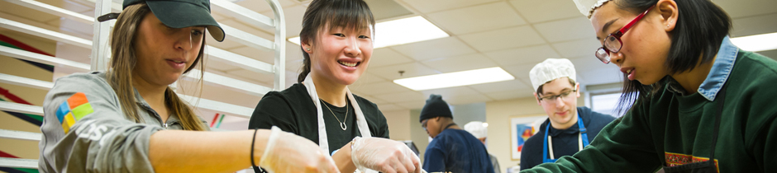
Rosie’s Place
Founded in 1974 as the first women’s shelter in US
Provides a safe and nurturing environment that helps poor and homeless women maintain their dignity, seek opportunity and find security in their lives
Also provides wide-ranging support, housing and education services to 12,000 women a year
Notes:
Boston Ronald McDonald House
229 Kent Street
Brookline, MA 02446
Give Your Time
There are many opportunities for individuals or groups to give their time at the Boston Ronald McDonald House, from taking on a weekly volunteer shift, to cooking for families (a great project for small groups), to conducting a fundraiser on our behalf.
To apply to be a volunteer or for more information, please email or call us at 617.734.3333.

Slide 36
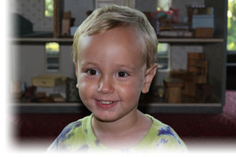
One family wrote: "Sometimes people come into your life who make such a difference, you are changed forever. That is the way I feel about all of you at the Boston Ronald McDonald House. When you are so far from loved ones and friends with such a serious problem, it is almost impossible to think that strangers can be so loving and giving. But, of course, none of us stayed strangers for long. Rather, you became our second family."
Boston Ronald McDonald House
Serves as a “home-away-from-home” for children with cancer and their families
Provides its guest with low-cost and convenient accommodations in a safe and comfortable home-like setting
Notes:
Boston Ronald McDonald House
229 Kent Street
Brookline, MA 02446
Give Your Time
There are many opportunities for individuals or groups to give their time at the Boston Ronald McDonald House, from taking on a weekly volunteer shift, to cooking for families (a great project for small groups), to conducting a fundraiser on our behalf.
To apply to be a volunteer or for more information, please email or call us at 617.734.3333.

Slide 37
結語
  傳整全的福音 (包括大使命和愛的誡命) 能夠改變充滿問題的世界
  成為耶穌的門徒是改變世界的起點
  只要做你能做的，你就可以為著耶穌改變世界
基督徒應當建立“好憐憫, 行公義”的生活型態, 並且大方地奉獻 3T (treasure, time, and talent)
“環境的保育”也是基督徒的責任
教會應當平衡對內和對外的事工, 成為基督徒進入世界的基地

Slide 38
致謝和通告
感謝所有的同工：
老師們，主日學同工，音樂同工，
音響同工，...
感謝，讚美主！
下禮拜天，是最後一堂課。請上三樓小班教室。
分享，討論，建議，...

